Slide 1
计算机系统基础I
柴云鹏
2024.9

Slide 2
目录
教师、助教信息
教材和成绩构成
学习动机

Slide 3
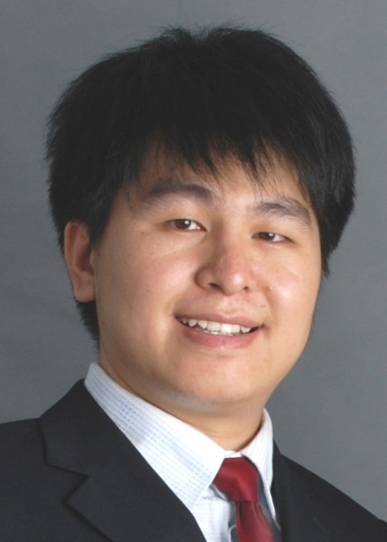
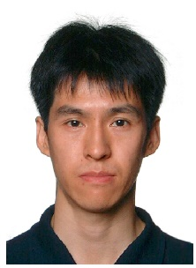
授课教师
柴云鹏
Email: ypchai@ruc.edu.cn
电话: 13581990238
微信: chaiyunpeng1983
张延松
Email: zhangys_ruc@hotmail.com
云计算与大数据系统实验室CDSLab（信息楼124/125/505/239）

Slide 4
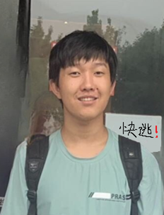

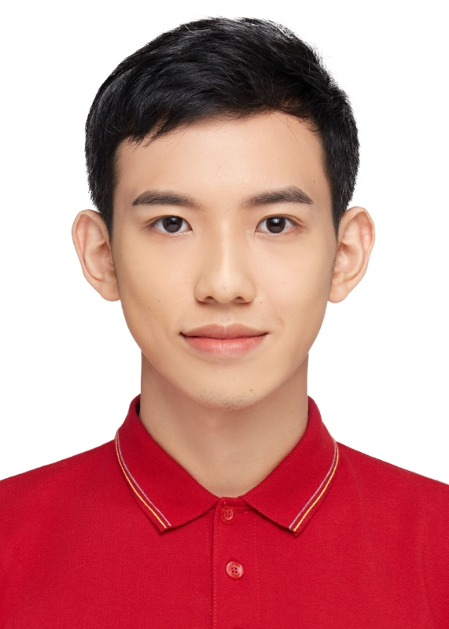
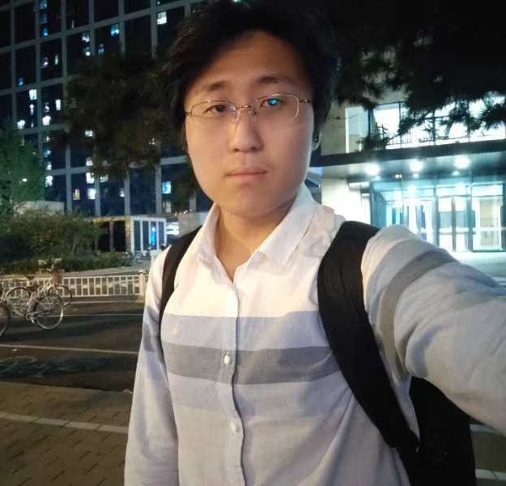
2024-2025学年助教
李知非
微信：andylizf
邮箱：ZhifeiLi@ruc.edu.cn
吴豪宇
微信:18908033529
邮箱： wuhaoyu556@ruc.edu.cn
潘俊达
微信：Jarden1234
邮箱：1747366367@qq.com
徐少轩
微信：xsx13671322580
邮箱：xushaoxuan20040225@ruc.edu.cn
Notes:
WechatIMG31.jpeg

Slide 5
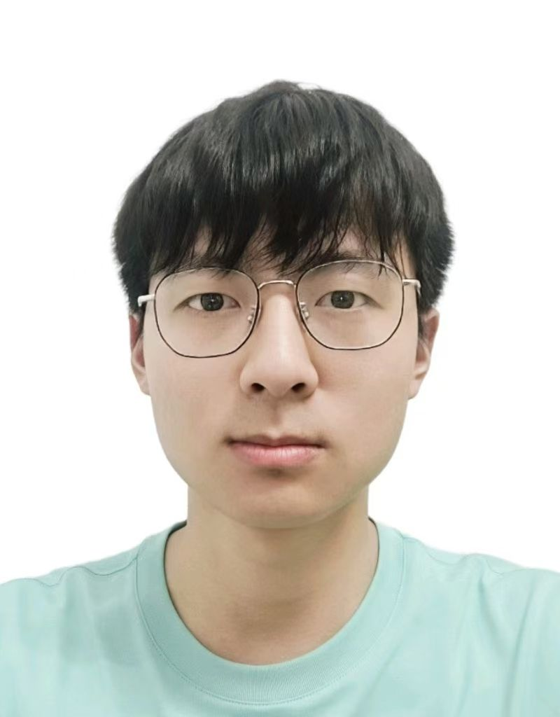
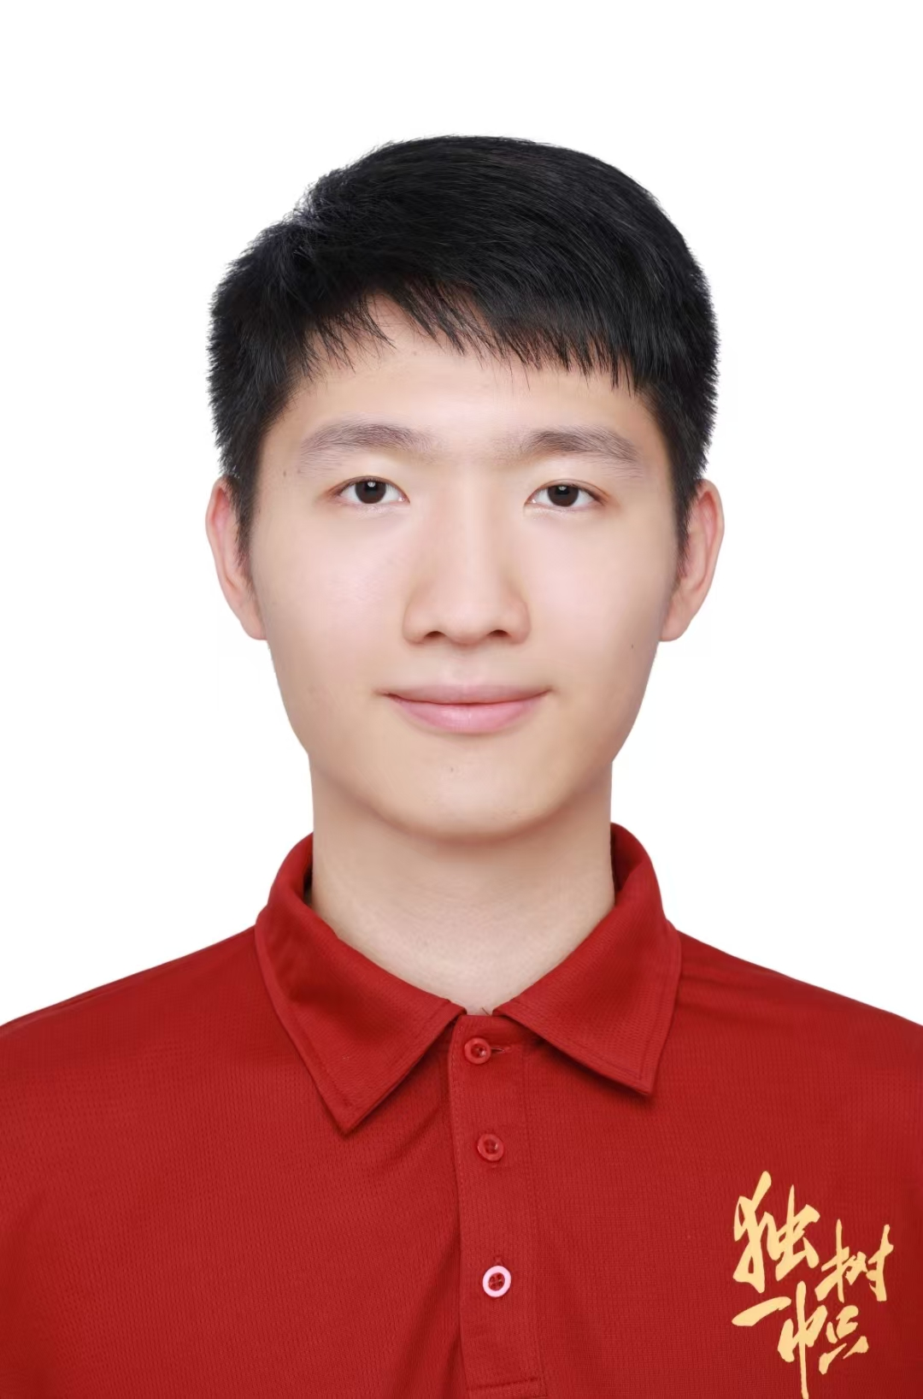
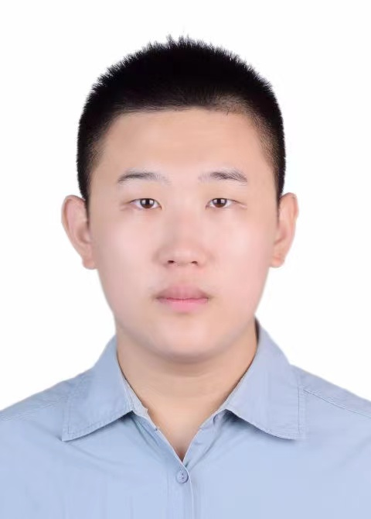
2024-2025学年助教
王宇航
微信：ruc_cheems0112
邮箱：wyh040112@ruc.edu.cn
彭文博
微信号: starry_dream04
邮箱: i@huanchengfly.top
张鑫恺
微信：ruczxk
邮箱：2022201482@ruc.edu.cn

Slide 6

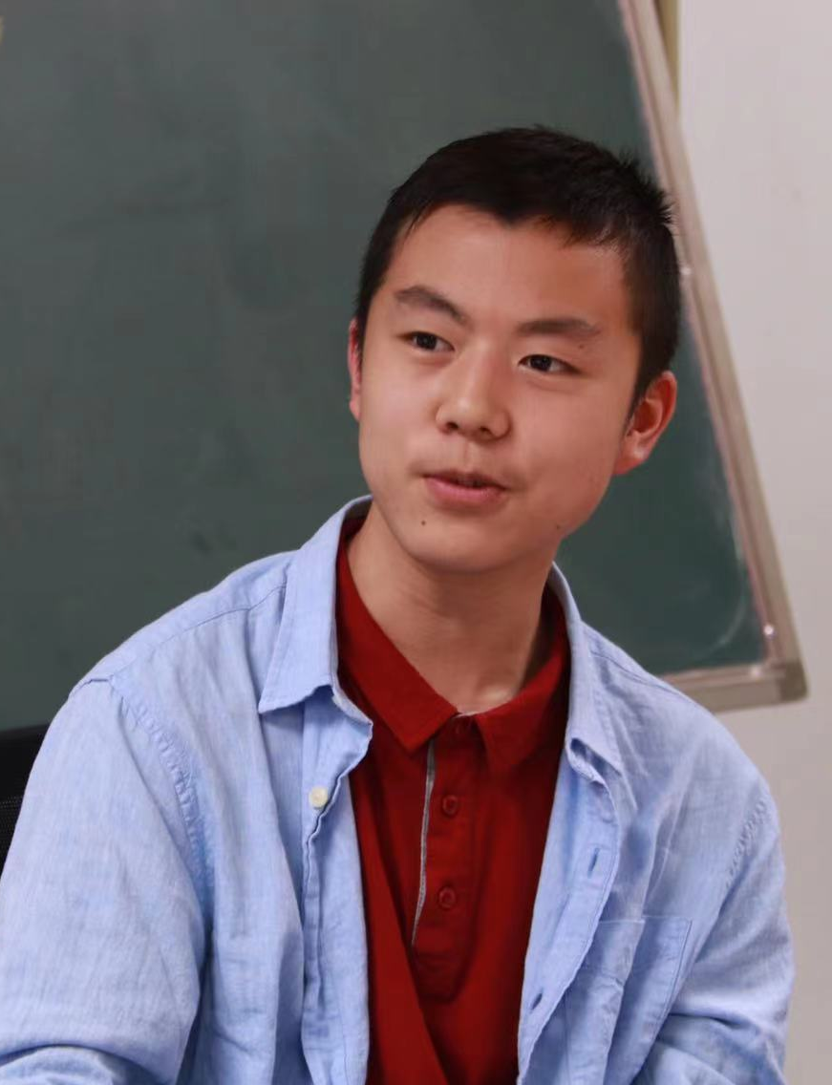

2023-2024学年助教
程云飞
微信: Incarum_Verphus chengyunfei@ruc.edu.cn
詹倚飞
微信: serene_me_
2021201684@ruc.edu.cn
符泷太
微信: Kosmos_Fult longtaifu@ruc.edu.cn
Notes:
WechatIMG31.jpeg

Slide 7


2022-2023学年助教
耿东杨
微信: m2963096398 gengdongyang@ruc.edu.cn
张世骐
微信: lizl0423，QQ：919589513
rvalue@qq.com
Notes:
WechatIMG31.jpeg

Slide 8
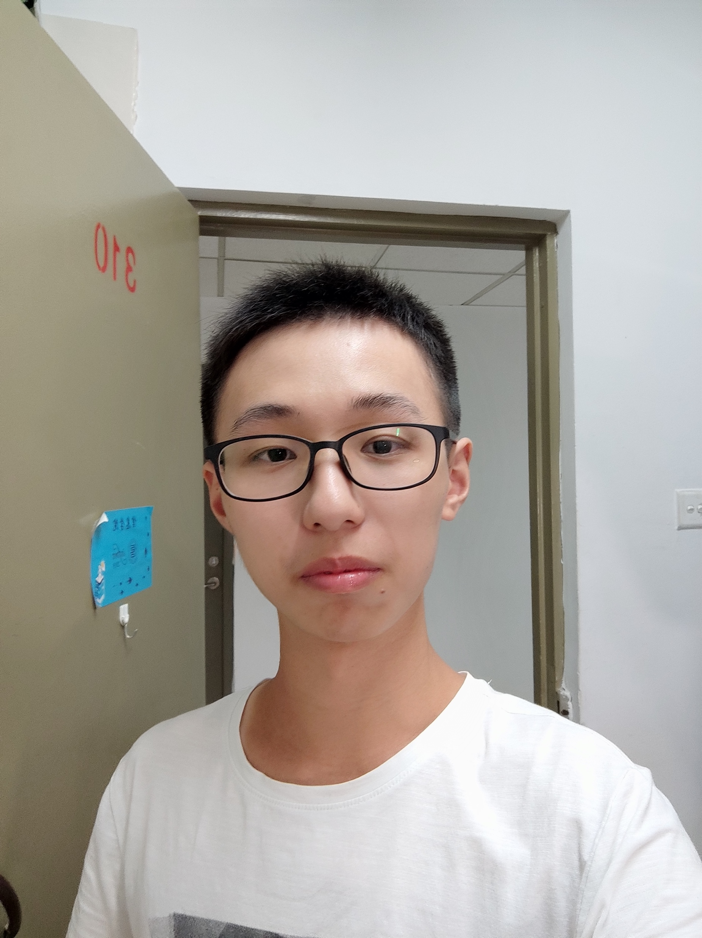

2020-2021助教
黄星童
微信: 高性能萝卜子(nullptr_90002)
汪元森
微信: 长光 (ibukihiro)
Notes:
WechatIMG31.jpeg

Slide 9

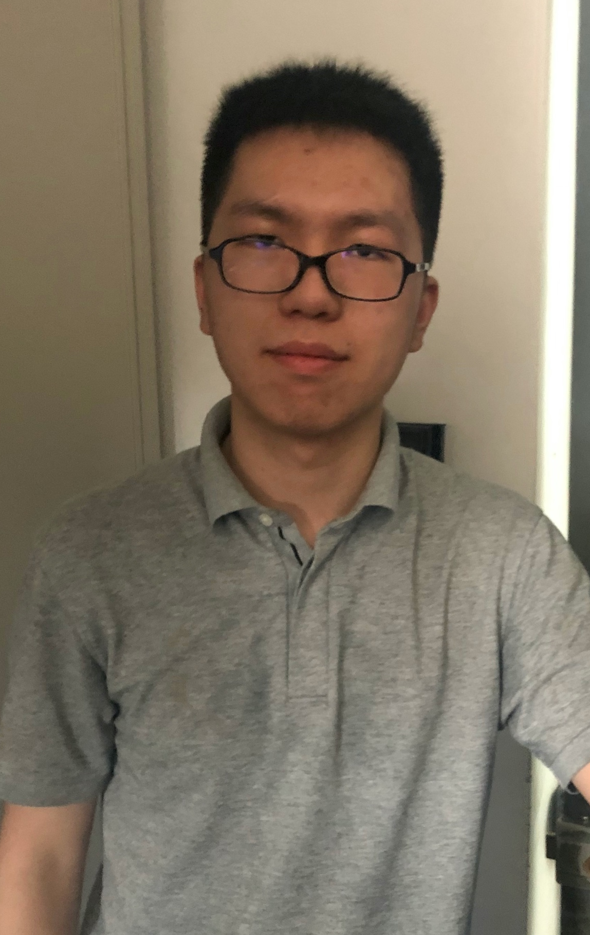

2020-2021助教
胡浦云
Email: ceerrep@ruc.edu.cn
丁海鹏
Email: 810496106@qq.com
Notes:
WechatIMG31.jpeg

Slide 10

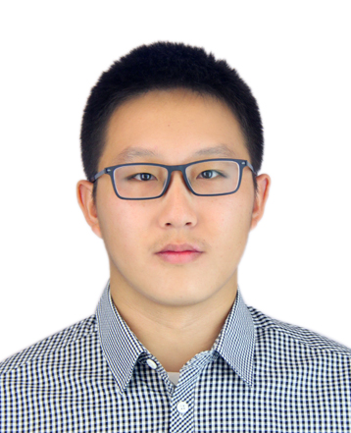
2019-2020助教
刘炯楠
Email: ljn1116@126.com
王子恺
Email: zkwang@ruc.edu.cn
课程微信群
Notes:
WechatIMG31.jpeg

Slide 11


2018-2019助教
梁俊凯
Email: liang_jk@ruc.edu.cn
侯宇蓬
Email: houyupeng@ruc.edu.cn
课程微信群

Slide 12
上机安排
周三11-13节：下午6:00～8:30，理工配楼二层机房
  上机实验
  测试
  习题讲解/答疑
实验内容
  Lab1: DataLab
  Lab2: BombLab
  Lab3: CacheLab
  Lab4: LinkLab

Slide 13
教材
Randy Bryant and David O’Hallaron,
  Computer Systems: A Programmer’s Perspective
  3nd Edition
  《深入理解计算机系统》
  （原书第3版）

Slide 14
成绩构成
平时成绩(70%)
  期中考试 (40%)
  Labs (40%)
    Don’t cheat
    Start early
  Homework (10%)
  课堂表现 (10%)
期末考试(30%)

Slide 15
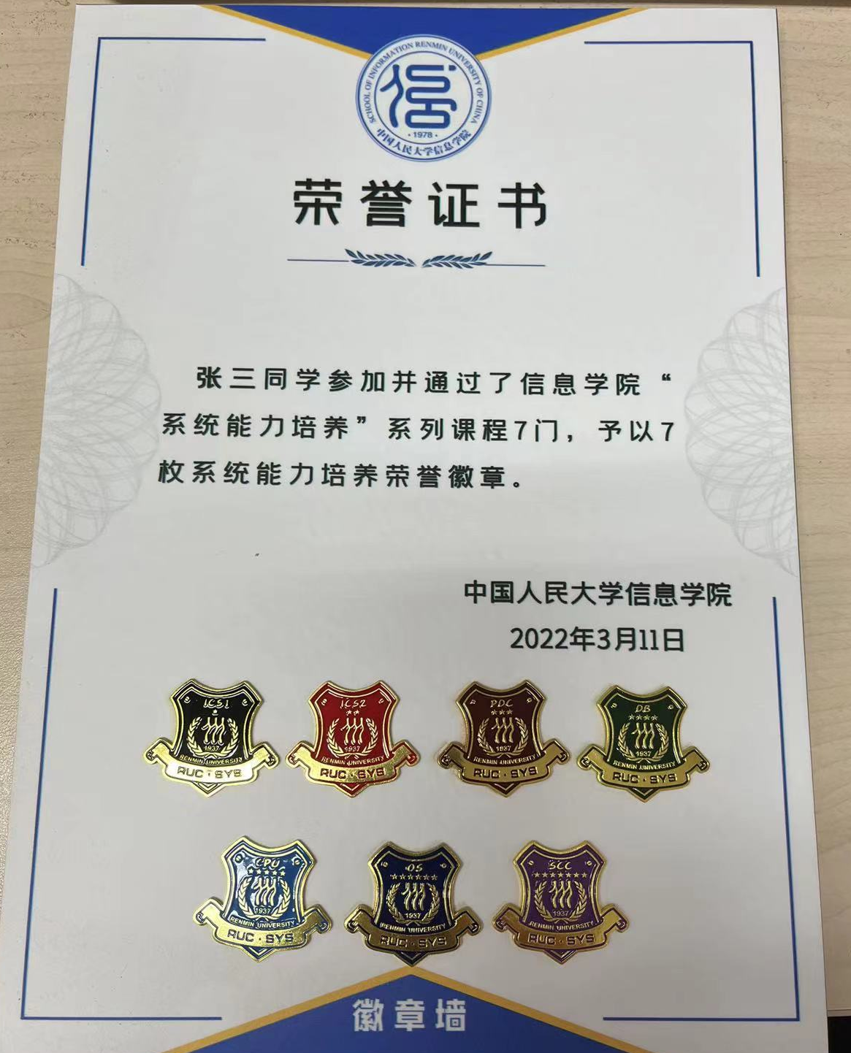
系统能力课程徽章

Slide 16
Motivation
为什么要学习这么课？
  计算机大类（计算机/软工/大数据/信安/人工智能）专业三大基础课
    程序设计I和II (*)
    数据结构与算法I和II（->应用，含AI各类应用）
    计算机系统基础I和II（->复杂工程/系统）
    本科课程前半场：以上 +数学（->理论）
    本科课程后半场：更复杂/更细分的专业课
    外场：竞赛、科研（拔尖人才）
  计算机底层/硬件相关课程已经大幅减少
    数电、汇编、组成、体系结构、微机原理（嵌入式）

Slide 17
Motivation
怎么理解计算机科学与技术学科（!=专业）？
  分层架构、不断扩展
应用
信息系统？
互联网
应用(共性)技术
NLP, CV, …
信息安全
应用软件
（垂直领域）
人工智能
软件
工程
算法
系统软件
（OS, DB, Middleware, Compiler）
软件
编程
算法
硬件（体系结构）
数学
电子、微电子
材料、物理

Slide 18
Motivation
怎么理解计算机科学与技术学科（!=专业）？
  时代：计算->数据->智能
  (另一种视角)三要素：算法、算力、数据
应用
数据
算法
(模型)
安全
可信
软件生态
算力
(硬件)

Slide 19
Motivation
怎么理解计算机科学与技术学科（!=专业）？
  时代：计算->数据->智能
  (另一种视角)三要素：算法、算力、数据
应用
数据
算法
(模型)
安全
可信
计算机系统
算力
软件生态(OS, 数据管理、AI软件栈)
服务于数据、AI
软件生态
算力
(硬件)

Slide 20
CS内涵
Data mining
Databases
Robotics
Hardware (Architecture)
Machine Learning
Distributed Systems
Systems
Natural Language
Networking
AI
Security
Comp. Bio.
CHI
Theory
Comp. Economics
Graphics
Geometric Comp.
Algorithms

Slide 21
三大基础（传统计算机教育）
Data mining
Databases
Robotics
Hardware (Architecture)
Machine Learning
Distributed Systems
Systems
Natural Language
Networking
AI
Security
Comp. Bio.
HCI
Theory
Comp. Economics
Graphics
Geometric Comp.
Algorithms

Slide 22
各具体方向越来越成熟、重要
Data mining
Databases
Robotics
Hardware (Architecture)
Machine Learning
Distributed Systems
Systems
Natural Language
Networking
AI
Security
Comp. Bio.
HCI
Theory
Comp. Economics
Graphics
Geometric Comp.
Algorithms

Slide 23
现代计算机教育范围已然扩大
Data mining
Databases
Robotics
Hardware (Architecture)
Machine Learning
Distributed Systems
Systems
Natural Language
Networking
AI
Security
Comp. Bio.
HCI
Theory
Comp. Economics
Graphics
Geometric Comp.
Algorithms

Slide 24
Total Potential Footprint is Larger
Data mining
Databases
Robotics
Hardware (Architecture)
Machine Learning
Distributed Systems
Systems
Natural Language
Networking
AI
Security
Comp. Bio.
HCI
Theory
Comp. Economics
Graphics
Geometric Comp.
Algorithms

Slide 25
“Big Tent” Computer Science
Statistics
Electrical
Engineering
Data mining
Databases
Hardware
Robotics
Linguistics
Machine Learning
Distributed Systems
Systems
Natural Language
Networking
AI
Design
Biology
Security
Comp. Bio.
HCI
Theory
Comp. Economics
Psychology
Graphics
Geometric Comp.
Economics
Algorithms
Art

Slide 26
Systems方向
Systems (Software)
Architecture (Hardware)
  计算机组成原理（计算机，尤其是CPU的构造）
  数字电路
  （模拟电路、电路原理）
  （计算机系统结构）

Slide 27
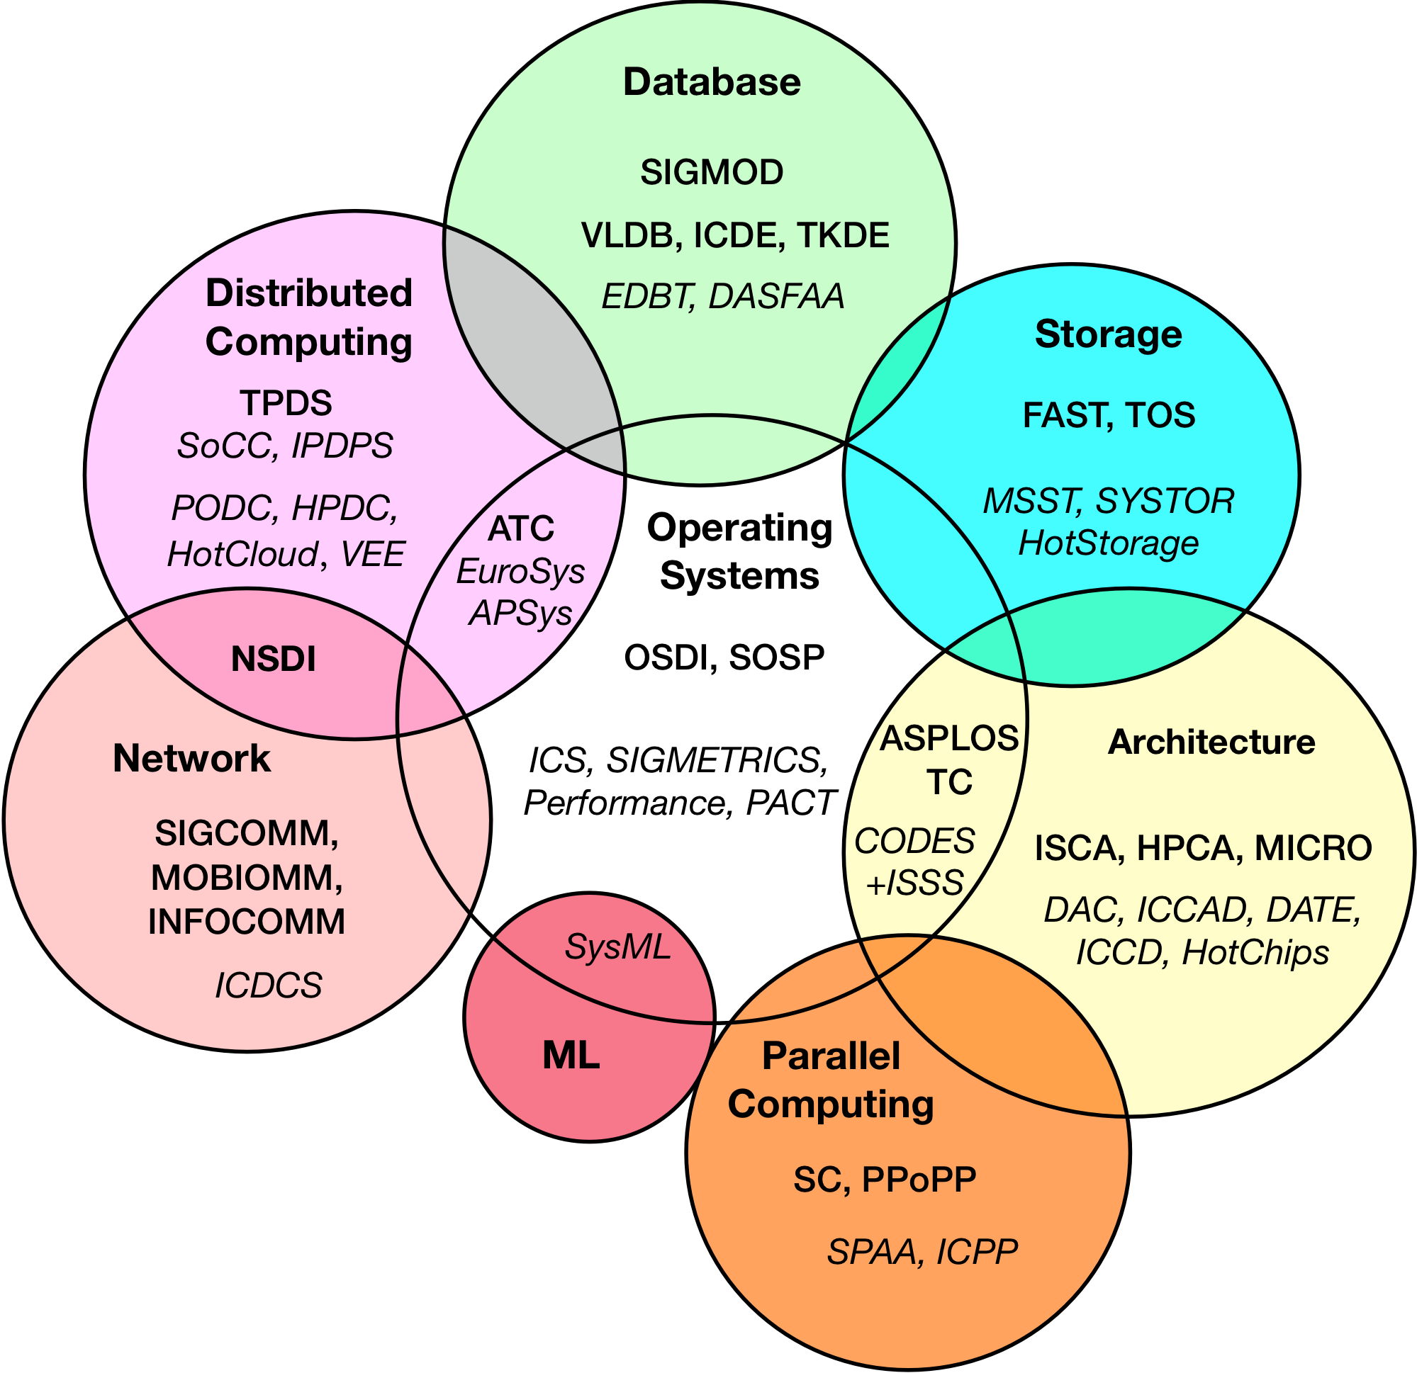
Systems方向
Systems (Software)
  单机系统：
    汇编语言
    操作系统
    编译原理
    数据库系统
  分布式系统：
    计算机网络
    分布式系统
    并行计算

Slide 28
为什么要学习计算机系统？
从Programmer角度看
  计算机是一个黑盒，接受指令（C, Java, Python, …）
  学会编程和算法就可以了，有些公司面试也只考这些(软工)
  以上认识建立在一个假设基础上：
    计算机黑盒是完美的，高性能、很智能、不出错
但实际上计算机系统并不完美（Abstraction Is Good But Don’t Forget Reality）
  学习计算机系统课程，主要是要了解其局限性（程序出Bug、性能出问题等）
  成为更好的Programmer
  例1. HAWQ, TiKV（国内主导的大型开源项目；汇编调试）
  例2. 磁盘/SSD/NVM的性能特征

Slide 29
为什么要学习计算机系统？
Ready Player One
  抽象vs.现实

Slide 30
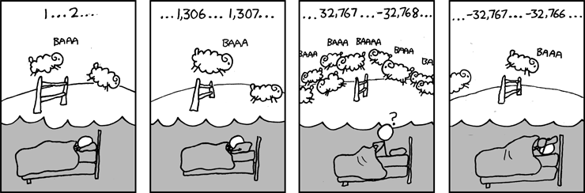
Great Reality #1:
Ints are not Integers, Floats are not Reals
Example 1: Is x² ≥ 0?
  Float’s: Yes!
  Int’s:
    40000 * 40000 ➙ 1600000000
    50000 * 50000 ➙ ??
Example 2: Is (x + y) + z = x + (y + z)?
  Unsigned & Signed Int’s: Yes!
  Float’s:
    (1e20 + -1e20) + 3.14 --> 3.14
    1e20 + (-1e20 + 3.14) --> ??

Slide 31
Great Reality #2:
You’ve Got to Know Assembly
Carnegie Mellon
一般很少有机会用汇编编程（不超过5行）
  Compilers are much better & more patient than you are
但是：理解汇编是进阶的关键，理解机器级别的执行模型
  理解很多Bug的原因
    High-level language models break down
  系统性能调优
    编译器/人工智能的局限性
    理解系统低效的原因
  实现系统软件（OS、Storage、DB）
    系统软件不能只用高层抽象，要管理到具体的进程、线程、共享内存等系统底层的状态，甚至控制硬件Cache刷回内存（clflush, mfence）
  创造/防御恶意软件
    需要使用x86汇编（Intel CPU普及）

Slide 32
Great Reality #3: Memory Matters
Random Access Memory Is an Unphysical Abstraction
Carnegie Mellon
内存不是自来水
  内存需要分配和管理（存在开销）
  很多应用是memory-dominated
内存访问的bug尤其有害
  在时间和空间上的表现可能很不相同
内存的性能也不是固定不变的
  Cache, virtual memory, NUMA对程序的性能很大的影响
  程序如果适应硬件内存系统，性能会有很大的提升（系统优化的重要方面）

Slide 33
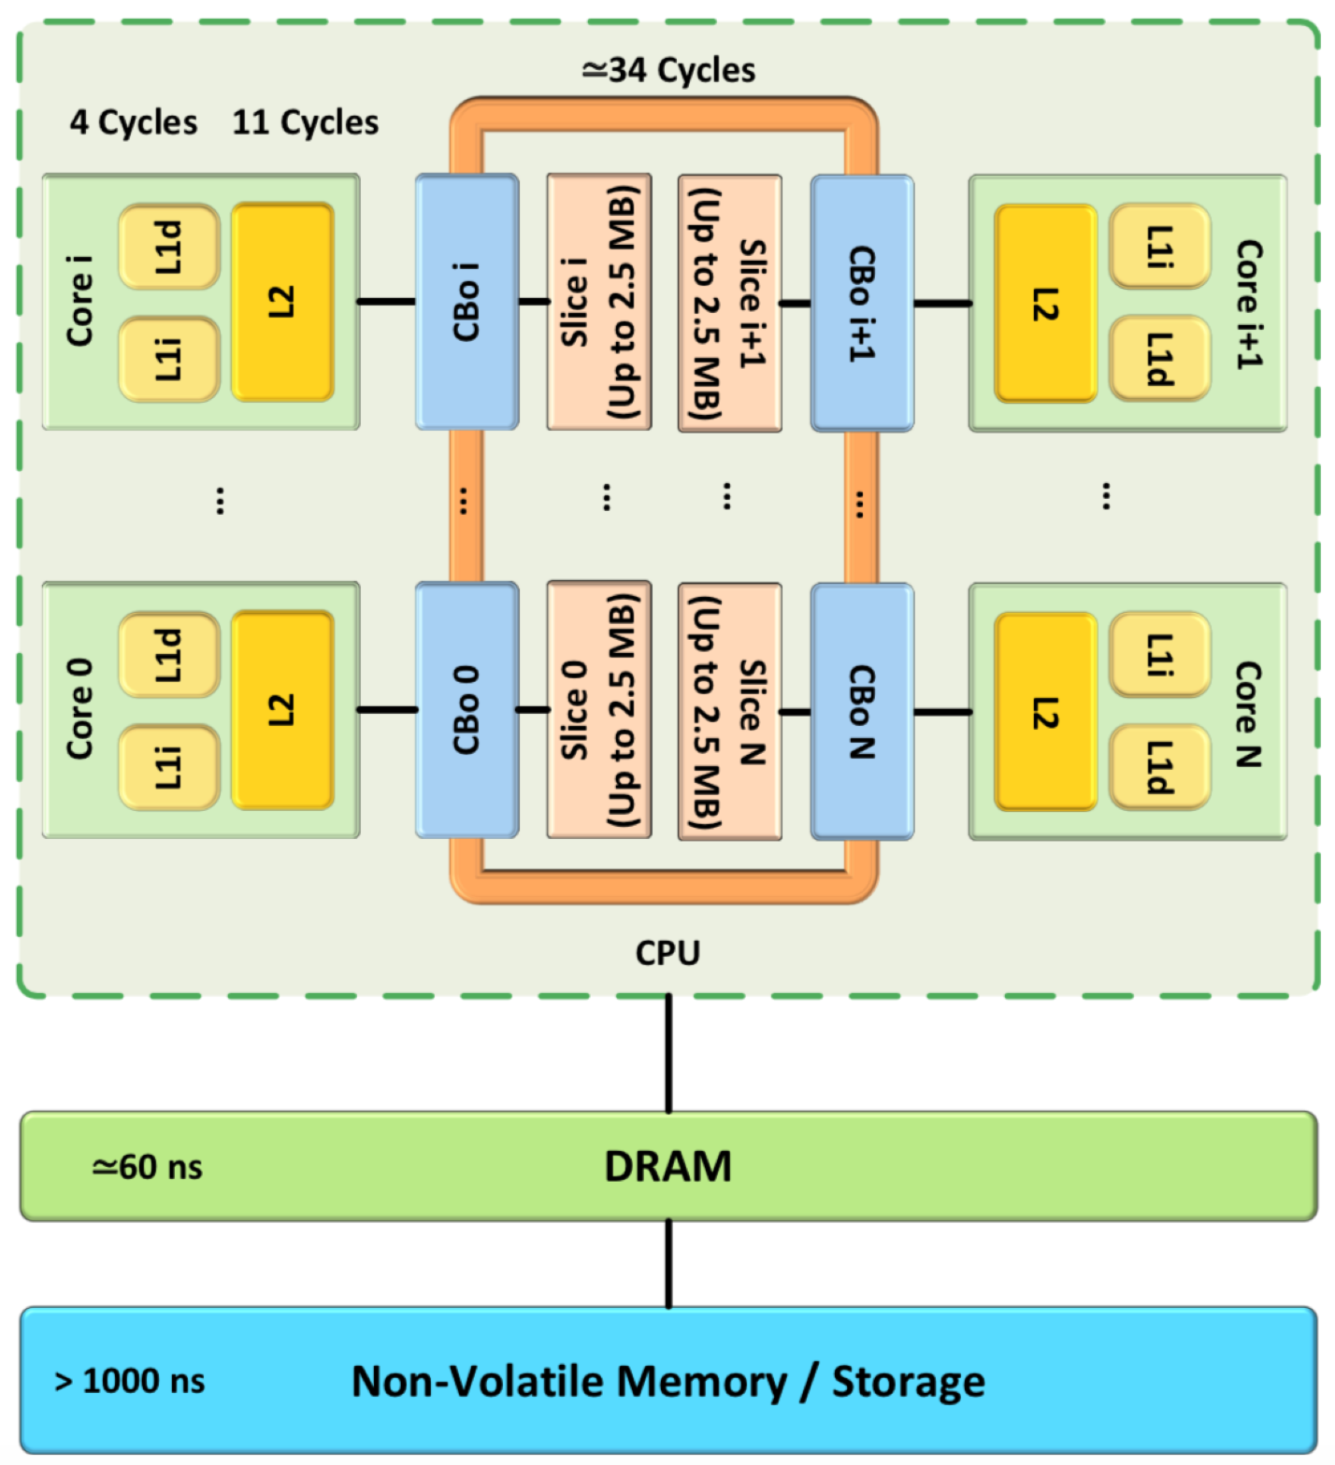
Great Reality #3: Memory Matters
Random Access Memory Is an Unphysical Abstraction
An Example
  网络速度越来越快，DRAM速度已经跟不上了
    例如100G的高速网络中，接受64B的网络包，处理时间只有5.2ns，而DRAM的访问延迟一般是在60ns。这时候只有LLC的延迟可以匹配，34 cycles
  LLC的访问延迟并不是均匀的，由若干个slice组成（每个slice 2.5MB），各个core访问不同的slice延迟有所不同

Slide 34
Memory Referencing Bug Example
Carnegie Mellon
typedef struct {
int a[2];
double d;
} struct_t;
double fun(int i) {
volatile struct_t s;
s.d = 3.14;
s.a[i] = 1073741824; /* Possibly out of bounds */
return s.d;
}
fun(0) ➙ 3.14
fun(1) ➙ 3.14
fun(2) ➙ 3.1399998664856
fun(3) ➙ 2.00000061035156
fun(4) ➙ 3.14
fun(6) ➙ Segmentation fault
  Result is system specific

Slide 35
Memory Referencing Bug Example
Carnegie Mellon
typedef struct {
int a[2];
double d;
} struct_t;
fun(0) ➙ 3.14
fun(1) ➙ 3.14
fun(2) ➙ 3.1399998664856
fun(3) ➙ 2.00000061035156
fun(4) ➙ 3.14
fun(6) ➙ Segmentation fault
Explanation:
Critical State | 6
? | 5
? | 4
d7 ... d4 | 3
d3 ... d0 | 2
a[1] | 1
a[0] | 0
Location accessed by fun(i)
struct_t

Slide 36
Memory Referencing Errors
Carnegie Mellon
C和C++不提供内存保护
  经常发生数组越界
  非法指针
  滥用malloc/free
可能导致严重的bug
  同一段代码，是否发生bug，还取决于系统和编译器
  而且可能过一段代码才发生bug，不易调试
怎么办？
  用更高级的语言编程：Java, Ruby, Python, Go, …（但效率和控制力也在下降）
  理解可能会发生什么
  使用或者开发工具来调试内存错误 (e.g. Valgrind)

Slide 37
Great Reality #4: There’s more to performance than asymptotic complexity
Carnegie Mellon
Constant factors matter too!
知道op数量，也很难准确预测系统性能
  代码写的好不好，系统性能差10倍很正常（每年提升30%）
  必须在多个层次优化性能：algorithm, data representations, procedures, and loops
必须理解系统才能优化性能
  理解程序如何编译和执行
  理解如何测量系统性能，找出瓶颈（perf, DTrace等）
  理解如何在不破坏代码模块性和通用性的前提下优化性能

Slide 38
Memory System Performance Example
Carnegie Mellon
void copyij(int src[2048][2048],
int dst[2048][2048])
{
int i,j;
for (i = 0; i < 2048; i++)
for (j = 0; j < 2048; j++)
dst[i][j] = src[i][j];
}
void copyji(int src[2048][2048],
int dst[2048][2048])
{
int i,j;
for (j = 0; j < 2048; j++)
for (i = 0; i < 2048; i++)
dst[i][j] = src[i][j];
}
4.3ms
81.8ms
2.0 GHz Intel Core i7 Haswell
Hierarchical memory organization
Performance depends on access patterns
  Including how step through multi-dimensional array

Slide 39
Why The Performance Differs
copyij
copyji

Slide 40
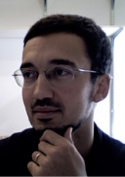
CS:APP
Computer Systems: A Programmer’s Perspective
  理解C语言下面的内容
  数字的表示和运算方法
  汇编语言（与C的对应，性能优化）
  CPU的工作原理
  程序性能优化
  操作系统（硬件虚拟化、持久存储、并发）
    + OS:TEP
  网络（TCP/IP）

Slide 41
CS:APP
Computer Systems: A Programmer’s Perspective
  两学期，7学分 (3+4)
  计算机系统基础、操作系统荣誉课程
  两大特点
    从程序员角度理解，有趣、有用
    平台课程，上面可以进一步深入学习具体方向，自由组合课程
      现代处理器设计
      编译原理
      并行与分布式系统
  其他高校经验（教育部101计划）
    CMU, 北大、清华姚班、复旦、上交、浙大

Slide 42
CS:APP

Slide 43
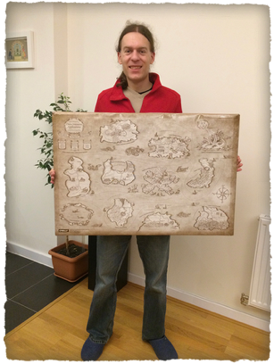
Designing Data-Intensive Applications (DDIA)
The Big Ideas behind Reliable, Scalable, and Maintainable Systems
分布式大数据系统方面最好的入门书
中文翻译打印版
Martin Kleppmann著

Slide 44
CS294: AI for Systems and Systems for AI
https://ucbrise.github.io/cs294-ai-sys-sp19/
  Convolutional Neural Network Architectures
  More Neural Network Architectures
  Deep Learning Frameworks
  RL Systems & Algorithms
  Application: Data Structure and Algorithms
  Distributed Systems for ML
  Hyperparameter search
  Auto ML & Neural Architecture Search
  Autonomous Vehicles
  Deep Learning Compilers
  Distributed Deep Learning

Slide 45


Systems推荐书合辑
底层基础：CSAPP
  深入：Patterson&Hennessy，Hennessy&Patterson
  CPU设计，CA量化研究方法
操作系统：OSTEP+CSAPP
  深入：MIT 6.828
分布式系统：DDIA+MIT 6.824
AI系统：UCB CS294, …
“计算机系统入门”

Slide 46
CS:APP
1. 计算机系统概述
2. 信息的表示和处理
3. 程序的机器级表示（汇编语言）+ CPU构造
4. 存储层次结构
5. 程序性能优化
6. 链接*
7. 进程和CPU调度
8. 虚拟内存
9. I/O和文件系统
10. 计算机网络
11. 并发编程

Slide 47
CS:APP
计算机系统基础I
  Lab1: DataLab
    C语言位操作实现算数逻辑运算
  Lab2: BombLab
    汇编语言，二进制炸弹
  Lab3: CacheLab
    缓存模拟和程序面向缓存优化
  Lab4: LinkLab
    链接器实验

Slide 48
CS:APP
计算机系统基础II
  Lab5: ShellLab
    写一个自己的Unix Shell，考虑多进程并发
  Lab6: ScheLab
    CPU调度策略设计（排名）
  Lab7: MallocLab
    写自己的malloc包，比较性能和效率
  Lab8: FSLab
    写能实际使用的FUSE文件系统
  Lab9: NetLab
    Socket编程、并发编程

Slide 49
注意学习长效的知识
计算机软硬件系统的具体实现不断变化
但是背后的有很多知识和观点是长期稳定的
采用类似原理的系统，运行的性能是差不多的
例子：
  各种Cache加速；
  以存代算、以算代存；
  冗余来提高可用性、可靠性；
  Leader-Follower保持数据一致性

Slide 50
学做系统架构师/设计者
学生很少有机会设计和构造一个复杂系统
  成本太高（CPU、OS、编译器）
  没有积累和经验，也很难设计出好的系统
Case-by-case的学习方式，参考经典系统
  操作系统
    文件系统
  CPU
  分布式系统
  开源项目

Slide 51
学习方法
理解（听课/阅读教材和参考资料）
练习（习题/程序段）
实验
不是一门轻松的课程，但是本科阶段最有用的少数几门课程之一

Slide 52
Good luck!

